Slide 1
数据结构与程序设计专题实验
自动化科学与工程学院 教学实验中心
刘源 13484668964
西一楼 314

Slide 2
目 录
实验要求
编码规范
调试手段

Slide 3
实验二：基于串的模式匹配
（一）实验目的
熟练掌握串的实现，学会使用KMP算法解决字符串模式匹配问题。
（二）基本要求
本实验分2次上机（共8小时）完成，使用实验室电脑的同学请将源码存放在E盘或F盘，每次离开实验室前将源代码发送至自己的邮箱保存
，带好自己的随身物品。
完成实验内容后由教师验收实验内容，课后提交实验报告。

Slide 4
实验二：基于串的模式匹配
（三）内容提要
输入：通过命令行参数输入原字符串和模式字符串。输出：（1）命令行参数不正确输出字符串ERROR_01；（2）如果查找到模式串，输出关键字在字符串中的位置（计数从1开始）；（3）如果未找到模式串则输出-1 。
（四）简明示例
输入：“select * from duaadual” “dual”
输出：19
输入：“select * from duaadual” “duel”
输出：-1

Slide 5
实验二：基于串的模式匹配
（五）基本要求
1、实现串的StrAssign、StrCompare、ClearString等基本操作；
2、使用KMP算法实现模式匹配。
注：1）使用堆分配的方式申请串内存空间；
2）表达式通过命令行参数读取，并判断命令行参数的数量是否正确。

Slide 6
实验二：基于串的模式匹配
（六）简要提示
“acabaabaabcacaabc” “abaabcac”
原串
模式串
子串 | 后缀 | 前缀 | next值
a | \ | \ | 0
ab | \ | \ | 1
aba | b | a | 1
abaa | a、ba | a、ab | 2
abaab | a、aa、baa | a、ab、aba | 2
abaabc | b、ab、aab、baab | a、ab、aba、abaa | 3
abaabca | c、bc、abc aabc、baabc | a、ab、aba、abaa、abaab | 1
abaabcac | a、ca、bca、abca、aabca、baabca | a、ab、aba、abaa、abaab、abaabc | 2
注：根据Next的定义，计算前、后缀时，不计子串的最后一位。

Slide 7
实验二：基于串的模式匹配
（六）简要提示
“acabaabaabcacaabc” “abaabcac”
原串
模式串
j | 1 | 2 | 3 | 4 | 5 | 6 | 7 | 8
模式串 | a | b | a | a | b | c | a | c
next[j] | 0 | 1 | 1 | 2 | 2 | 3 | 1 | 2
i=1
a c a b a a b a a b c a c a a b c
a b a a b c a c
j=1

Slide 8
实验二：基于串的模式匹配
（六）简要提示
“acabaabaabcacaabc” “abaabcac”
原串
模式串
j | 1 | 2 | 3 | 4 | 5 | 6 | 7 | 8
模式串 | a | b | a | a | b | c | a | c
next[j] | 0 | 1 | 1 | 2 | 2 | 3 | 1 | 2
i=2
a c a b a a b a a b c a c a a b c
a b a a b c a c
j=2 next[2]=1

Slide 9
实验二：基于串的模式匹配
（六）简要提示
“acabaabaabcacaabc” “abaabcac”
原串
模式串
j | 1 | 2 | 3 | 4 | 5 | 6 | 7 | 8
模式串 | a | b | a | a | b | c | a | c
next[j] | 0 | 1 | 1 | 2 | 2 | 3 | 1 | 2
i=2
a c a b a a b a a b c a c a a b c
a b a a b c a c
j=1 next[1]=0

Slide 10
实验二：基于串的模式匹配
（六）简要提示
“acabaabaabcacaabc” “abaabcac”
原串
模式串
j | 1 | 2 | 3 | 4 | 5 | 6 | 7 | 8
模式串 | a | b | a | a | b | c | a | c
next[j] | 0 | 1 | 1 | 2 | 2 | 3 | 1 | 2
i=3
a c a b a a b a a b c a c a a b c
a b a a b c a c
j=1

Slide 11
实验二：基于串的模式匹配
（六）简要提示
“acabaabaabcacaabc” “abaabcac”
原串
模式串
j | 1 | 2 | 3 | 4 | 5 | 6 | 7 | 8
模式串 | a | b | a | a | b | c | a | c
next[j] | 0 | 1 | 1 | 2 | 2 | 3 | 1 | 2
i=4
a c a b a a b a a b c a c a a b c
a b a a b c a c
j=2

Slide 12
实验二：基于串的模式匹配
（六）简要提示
“acabaabaabcacaabc” “abaabcac”
原串
模式串
j | 1 | 2 | 3 | 4 | 5 | 6 | 7 | 8
模式串 | a | b | a | a | b | c | a | c
next[j] | 0 | 1 | 1 | 2 | 2 | 3 | 1 | 2
i=5
a c a b a a b a a b c a c a a b c
a b a a b c a c
j=3

Slide 13
实验二：基于串的模式匹配
（六）简要提示
“acabaabaabcacaabc” “abaabcac”
原串
模式串
j | 1 | 2 | 3 | 4 | 5 | 6 | 7 | 8
模式串 | a | b | a | a | b | c | a | c
next[j] | 0 | 1 | 1 | 2 | 2 | 3 | 1 | 2
i=6
a c a b a a b a a b c a c a a b c
a b a a b c a c
j=4

Slide 14
实验二：基于串的模式匹配
（六）简要提示
“acabaabaabcacaabc” “abaabcac”
原串
模式串
j | 1 | 2 | 3 | 4 | 5 | 6 | 7 | 8
模式串 | a | b | a | a | b | c | a | c
next[j] | 0 | 1 | 1 | 2 | 2 | 3 | 1 | 2
i=7
a c a b a a b a a b c a c a a b c
a b a a b c a c
j=5

Slide 15
实验二：基于串的模式匹配
（六）简要提示
“acabaabaabcacaabc” “abaabcac”
原串
模式串
j | 1 | 2 | 3 | 4 | 5 | 6 | 7 | 8
模式串 | a | b | a | a | b | c | a | c
next[j] | 0 | 1 | 1 | 2 | 2 | 3 | 1 | 2
i=8
a c a b a a b a a b c a c a a b c
a b a a b c a c
j=6 next[6]=3

Slide 16
实验二：基于串的模式匹配
（六）简要提示
“acabaabaabcacaabc” “abaabcac”
原串
模式串
j | 1 | 2 | 3 | 4 | 5 | 6 | 7 | 8
模式串 | a | b | a | a | b | c | a | c
next[j] | 0 | 1 | 1 | 2 | 2 | 3 | 1 | 2
i=8
a c a b a a b a a b c a c a a b c
a b a a b c a c
j=3

Slide 17
实验二：基于串的模式匹配
（六）简要提示
“acabaabaabcacaabc” “abaabcac”
原串
模式串
j | 1 | 2 | 3 | 4 | 5 | 6 | 7 | 8
模式串 | a | b | a | a | b | c | a | c
next[j] | 0 | 1 | 1 | 2 | 2 | 3 | 1 | 2
i=9
a c a b a a b a a b c a c a a b c
a b a a b c a c
j=4

Slide 18
实验二：基于串的模式匹配
（六）简要提示
“acabaabaabcacaabc” “abaabcac”
原串
模式串
j | 1 | 2 | 3 | 4 | 5 | 6 | 7 | 8
模式串 | a | b | a | a | b | c | a | c
next[j] | 0 | 1 | 1 | 2 | 2 | 3 | 1 | 2
i=10
a c a b a a b a a b c a c a a b c
a b a a b c a c
j=5

Slide 19
实验二：基于串的模式匹配
（六）简要提示
“acabaabaabcacaabc” “abaabcac”
原串
模式串
j | 1 | 2 | 3 | 4 | 5 | 6 | 7 | 8
模式串 | a | b | a | a | b | c | a | c
next[j] | 0 | 1 | 1 | 2 | 2 | 3 | 1 | 2
i=11
a c a b a a b a a b c a c a a b c
a b a a b c a c
j=6

Slide 20
实验二：基于串的模式匹配
（六）简要提示
“acabaabaabcacaabc” “abaabcac”
原串
模式串
j | 1 | 2 | 3 | 4 | 5 | 6 | 7 | 8
模式串 | a | b | a | a | b | c | a | c
next[j] | 0 | 1 | 1 | 2 | 2 | 3 | 1 | 2
i=12
a c a b a a b a a b c a c a a b c
a b a a b c a c
j=7

Slide 21
实验二：基于串的模式匹配
（六）简要提示
“acabaabaabcacaabc” “abaabcac”
原串
模式串
j | 1 | 2 | 3 | 4 | 5 | 6 | 7 | 8
模式串 | a | b | a | a | b | c | a | c
next[j] | 0 | 1 | 1 | 2 | 2 | 3 | 1 | 2
i=13
a c a b a a b a a b c a c a a b c
a b a a b c a c
j=8

Slide 22
实验二：基于串的模式匹配
（六）简要提示
“acabaabaabcacaabc” “abaabcac”
原串
模式串
j | 1 | 2 | 3 | 4 | 5 | 6 | 7 | 8
模式串 | a | b | a | a | b | c | a | c
next[j] | 0 | 1 | 1 | 2 | 2 | 3 | 1 | 2
a c a b a a b a a b c a c a a b c
a b a a b c a c
输出：6

Slide 23
目 录
实验要求
编码规范
调试手段

Slide 24
实验二：基于串的模式匹配
（七）自测用例
序号 | 原串 | 模式串 | 结果 | 设计意图
1 | “abcd” | 无 | ERROR_01 | 命令行参数不正确
2 | “abcde” | “d ” | 4 | 查找到模式串
3 | “abcde” | “gh” | -1 | 未查找到模式串
4 | “屯屯屯” | “烫烫烫烫烫” | -1 | 未查找到模式串
5 | “abcabcabc” | “abc” | 1 | 查找到模式串
6 | “屯屯烫烫” | “屯烫” | 3 | 一个汉字占2位

Slide 25
实验二：基于串的模式匹配
（八）编码要求
1、优选C语言，禁止直接调用C++ STL库；
2、除循环变量外，其它变量命名使用有明确含义的单词或缩写，不建议使用拼音；
3、禁止出现魔鬼数字；
4、添加必要的程序注释；
5、统一代码格式，例如：{}和空行；
6、变量初始化，不要依赖默认赋值；
7、入参检查，“外部输入输入不可靠”，指针判空（一级指针、二级指针……），循环变量上下限；
8、malloc与free配对。

Slide 26
目 录
实验要求
编码规范
调试手段

Slide 27
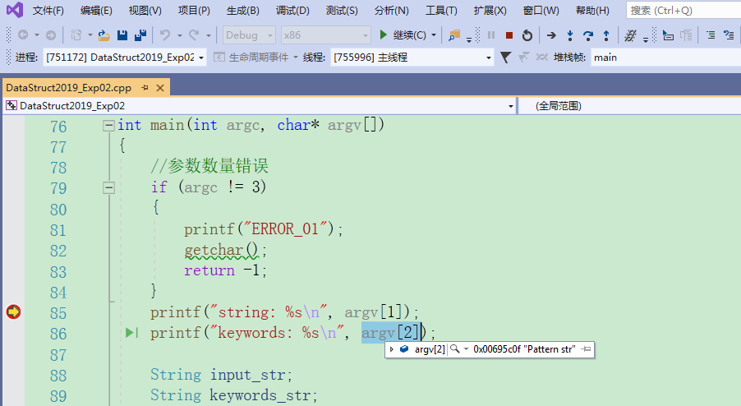
实验二：基于串的模式匹配
（九）调试手段
1、断点F9、单步执行F10、继续执行F5；
2、变量查看，鼠标悬停。

Slide 28
天行健，君子以自强不息。

